Slide 1
Progress Report
Αναφορά για Phase Variable
Λειτουργία του σε Νευρωνικό δίκτυο
Σύγκριση NN Timestamps και Phase Variable
Όρια Δικτύων LSTM και CNN
Βαγγέλης Καραβάς
10/3/2025

Slide 2


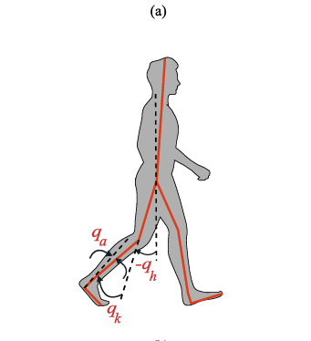
Δημιουργία του Phase Variable
Χρήση της γωνίας Hips για την δημιουργία ενός holonomic Phase varable με κύκλο βάδισης σε stance και swing.
Το PV είναι monotonic στο stance και swing ξεχωριστά
Για Stance έχουμε: Για Swing:
: touchdown value
: Ελάχιστη τιμή του hip
c : O χρόνος που φτάνει το hip την ελάχιστη τιμή
: Η τιμή του hip
Το και είναι οι προηγούμενες τιμές του phase variable και του
hip αντίστοιχα

Slide 3
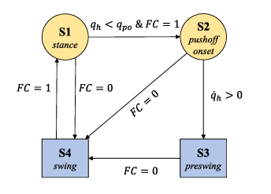
Εδώ φαίνονται οι επιλογές που γίνονται για να πάει το phase variable από S1 → S2 → S3 → S4, αλλά κυριότερα η αλλαγή από S2 → S3 όπου πάμε από pushoff σε preswing αν το .
Αυτή είναι η πιο σημαντική μετάβαση γιατί το S3 και S4 υπολογίζονται διαφορετικά και το πόδι πλέον βρίσκεται στον αέρα
Αυτοί οι υπολογισμοί γίνονται σε κάθε πόδι ξεχωριστά πράγμα που το κάνει να μην εξαρτώνται το ένα από το άλλο.
Έτσι δημιουργήθηκε βρόγχος ελέγχου όπου ελέγχει το phase variable (left, right) όταν το ένα να βρίσκεται σε swing phase το άλλο υποχρεωτικά να είναι σε stance και όταν φτάνει η τιμή του swing προς το 1 (δηλαδή προς το τέλος του swing και πάει να επανέλθει σε stance) το άλλο πόδι να ετοιμάζεται για swing και αντίστοιχα.

Slide 4
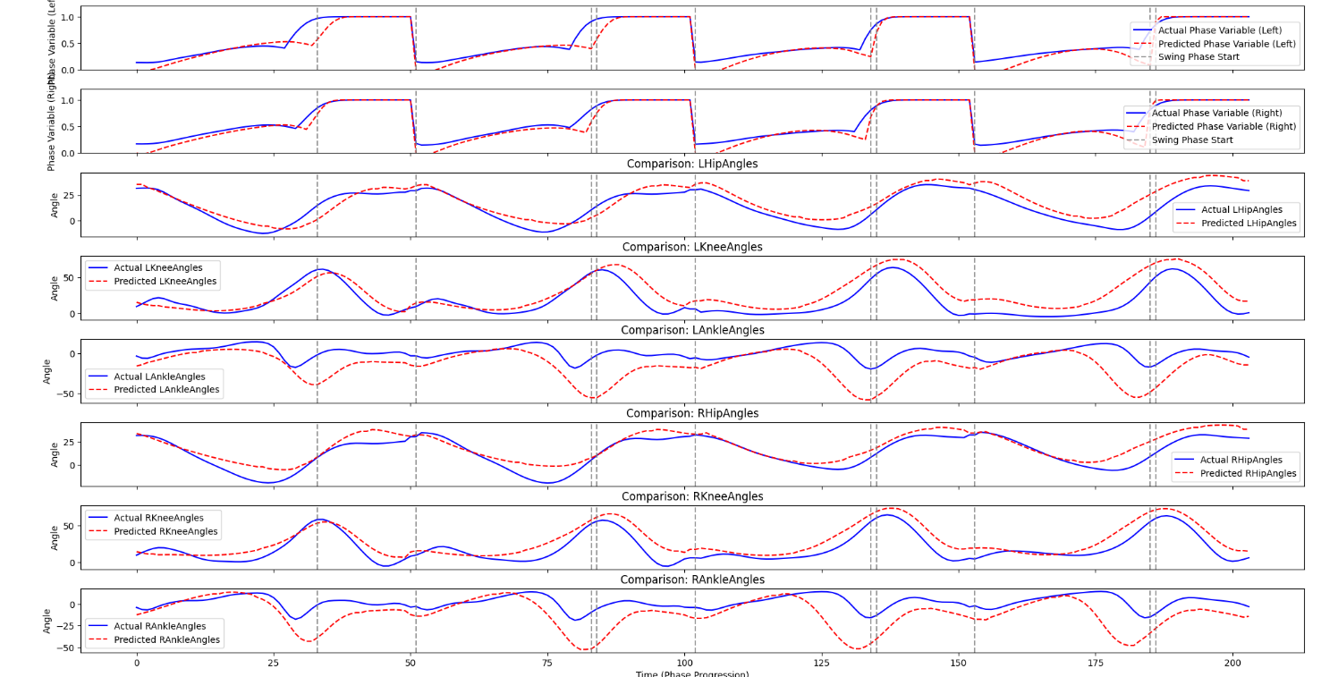
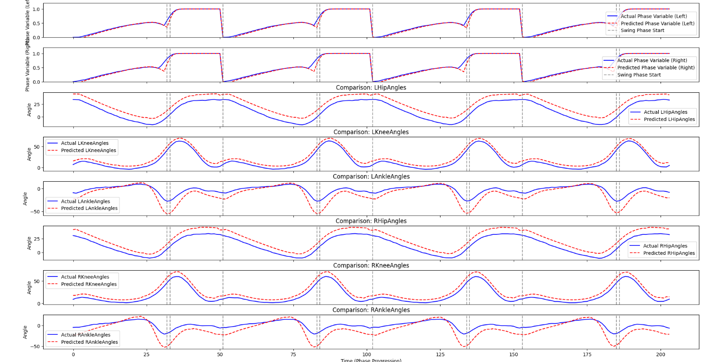
Στα παρακάτω διαγράμματα φαίνονται τα Phase Variables και όλα τα Joint trajectories απο τα πραγματικά δεδομένα και τα predicted.
Οι γκρι γραμμές συμβολίζουν την έναρξη και τέλος του swing phase τα οποία υπολογίζονται απο το phase variable και το phase variable είναι saturated μεταξύ 0,1.
Το phase variable είναι monotonic για κάθε stride και υπολογίστηκε έτσι για την εισαγωγή του στο νευρωνικό δίκτυο
Όπου κάθε stride (51,6) είχε και 2 phase variables και το phase variable έλεγχε το πότε θα πήγαινε το πόδι σε swing phase
Παρόλο που το PV έμπαινε στο νευρωνικό δεν έγινε κάποια αλλαγή ως προς την πρόβλεψη του βήματος αλλά το πότε θα ξεκινούσε και θα τελείωνε το swing phase

Slide 5
Σύγκριση Phase Variable – Timestamps με LSTM και CNN
Και για τις δύο περιπτώσεις ο τρόπος εκμάθησης ήταν
Training : Typically Developed Data
Validation: 50% Typical - 50% Cerebral Palsy Data
Testing: Cerebral Palsy Data
Παράμετροι δικτύου LSTM: Παράμετροι δικτύου CNN:
2 LSTM Layer 2 CNN Layers
100 Hidden Layers Each Kernel Size: 128, 256
Batch Size = 32 Kernel Size = 5, 5
Learning Rate = 0.001 Learning Rate = 0.005
Επίσης υλοποιήθηκε timestamp και Phase Variable με feed forward δίκτυο αλλά δε χρησιμοποιήθηκε λόγω μεγάλης διαφοράς απόδοσης απο LSTM και CNN.

Slide 6
LSTM Phase Variable LSTM Timestamps
Training: Typically Developed
Accuracy: 95%
MAE: 0.03
Validation: Mix Typical and CP
Accuracy: 72%
MAE: 0.29
Testing: CP Only
Accuracy: 41%
MAE: 0.54
Training: Typically Developed
Accuracy: 96%
MAE: 0.003
Validation: Mix Typical and CP
Accuracy: 33%
MAE: 0.76
Testing: CP Only
Accuracy: 42%
MAE: 0.67
CNN Phase Variable
Training: Typically Developed
Accuracy: 97%
MAE: 0.02
Validation: Mix Typical and CP
Accuracy: 66%
MAE: 0.36
Testing: CP Only
Accuracy: 33%
MAE: 0.7
CNN Timestamps
Training: Typically Developed
Accuracy: 97%
MAE: 0.01
Validation: Mix Typical and CP
Accuracy: 34%
MAE: 0.75
Testing: CP Only
Accuracy: 33%
MAE: 0.76

Slide 7
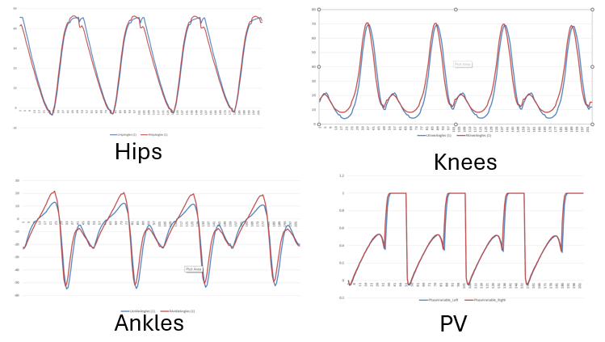
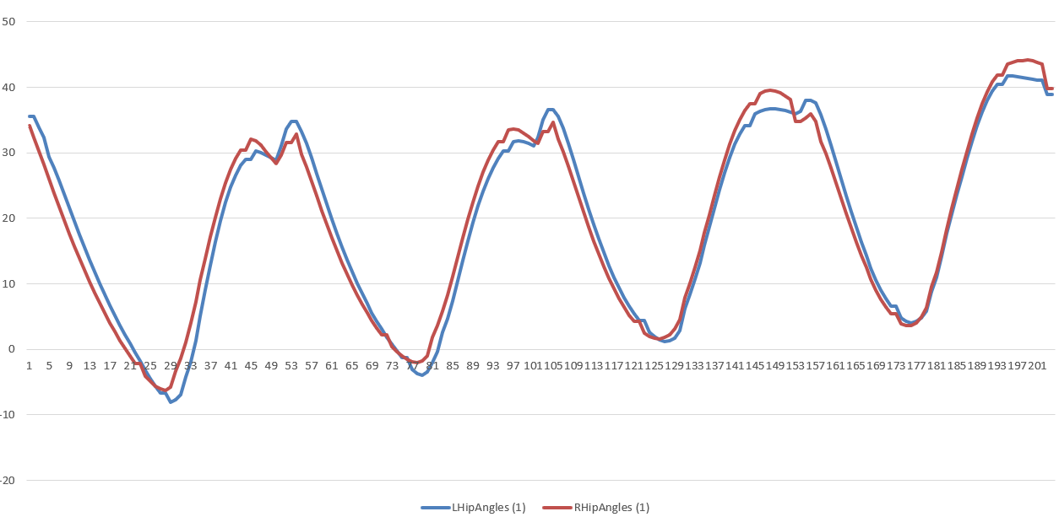
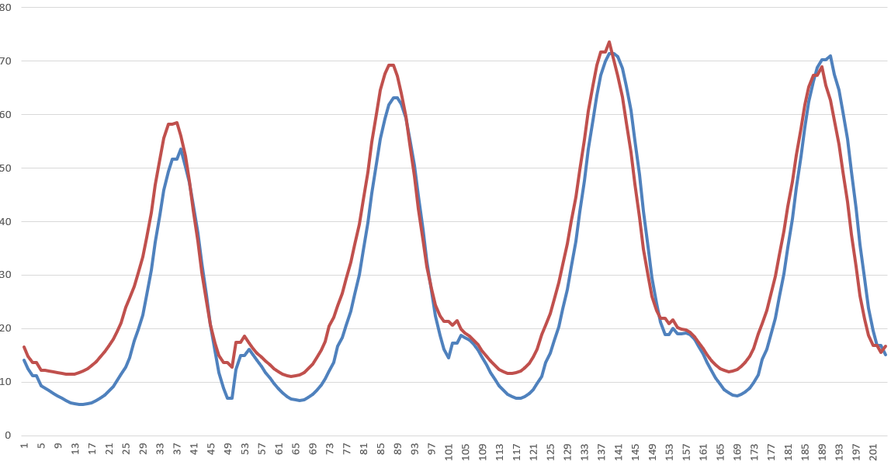
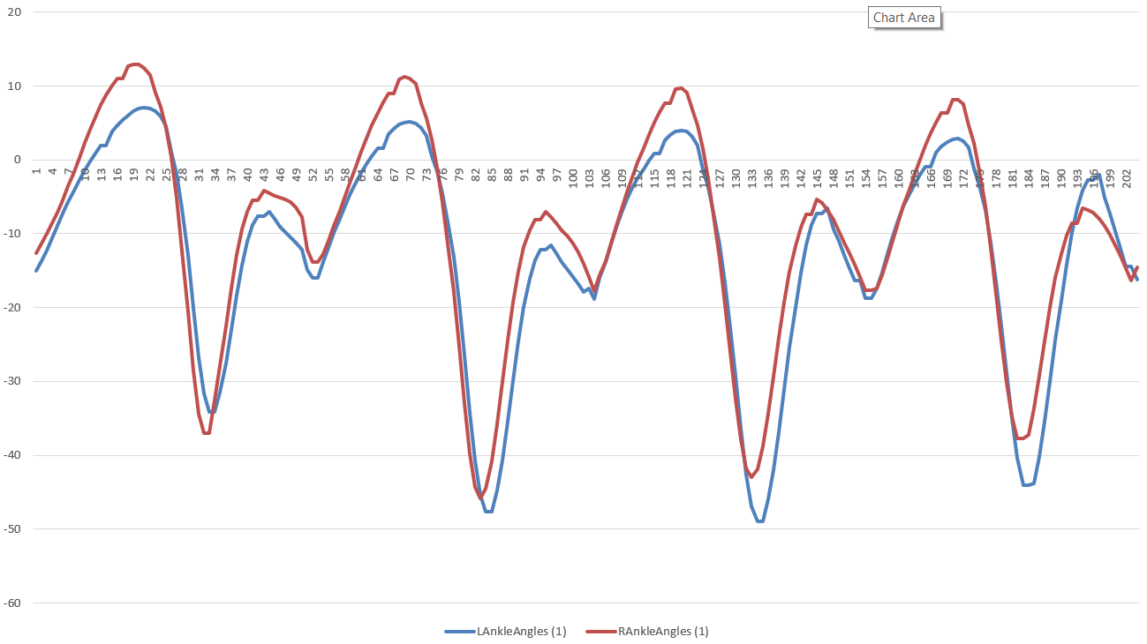
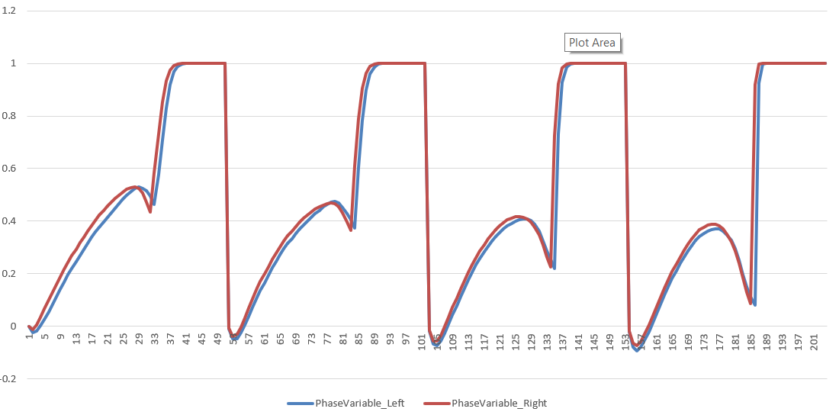
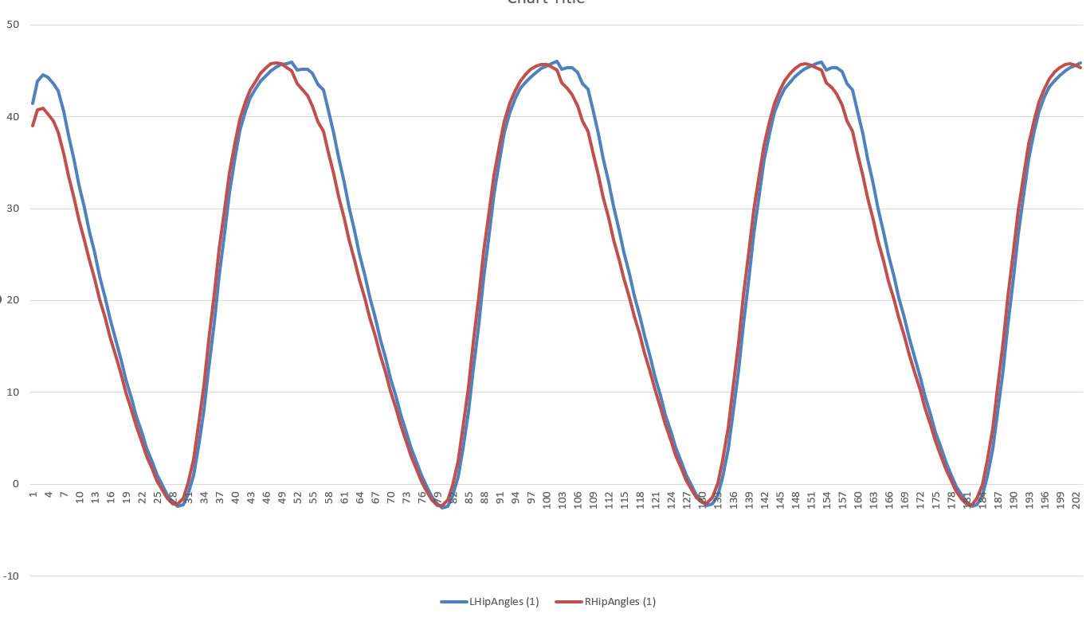
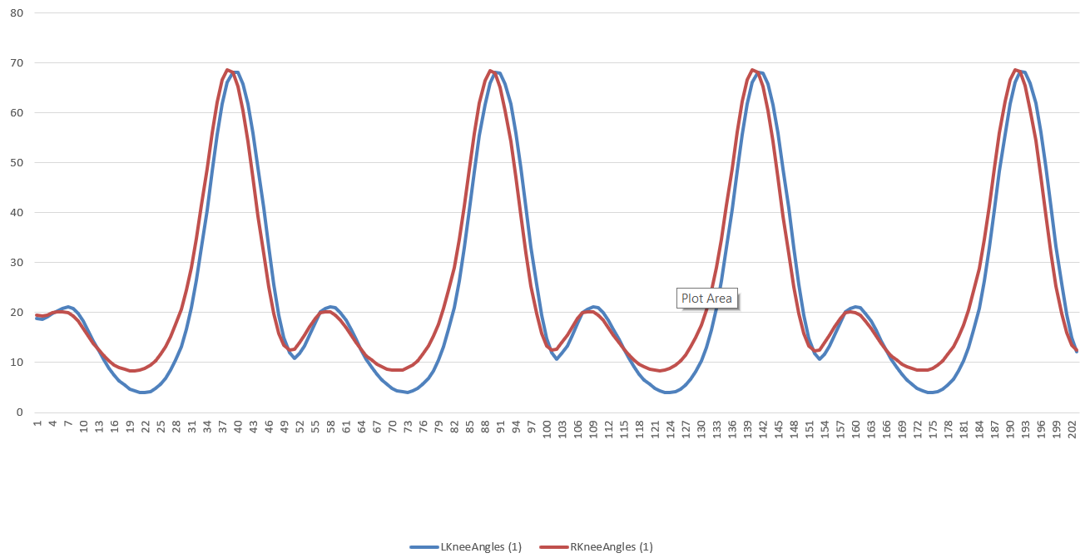
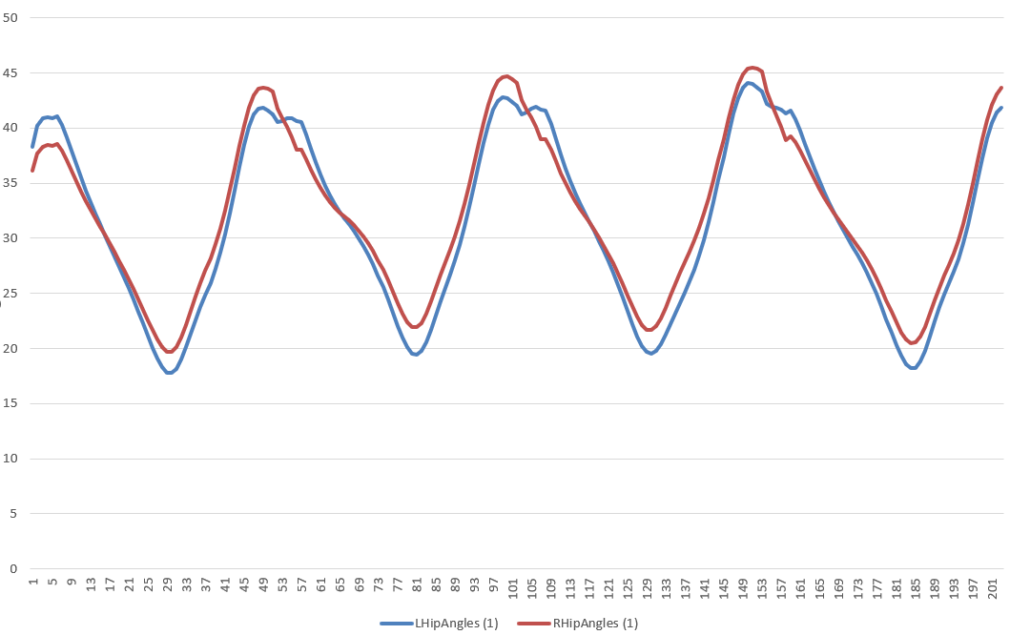
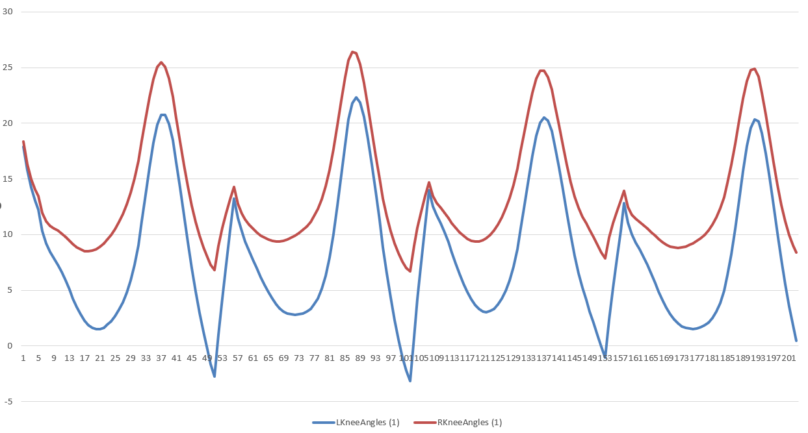
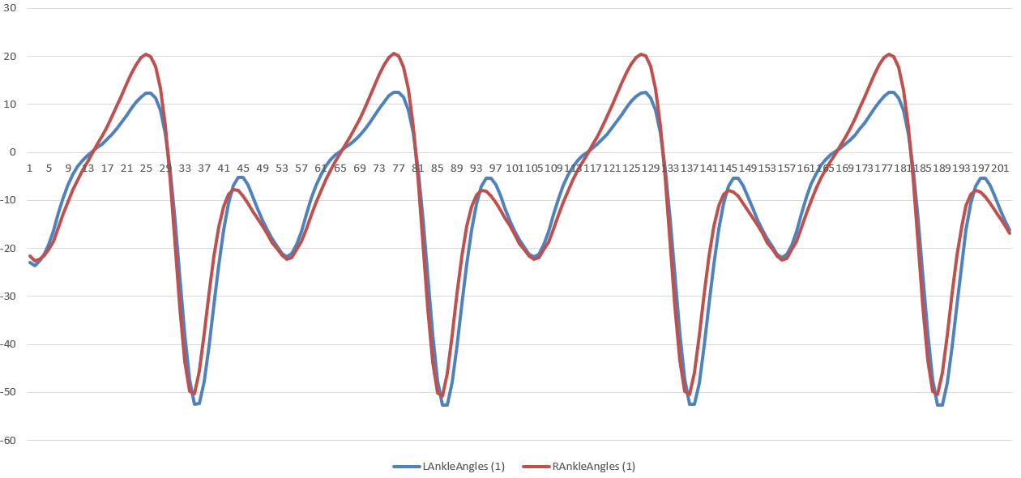
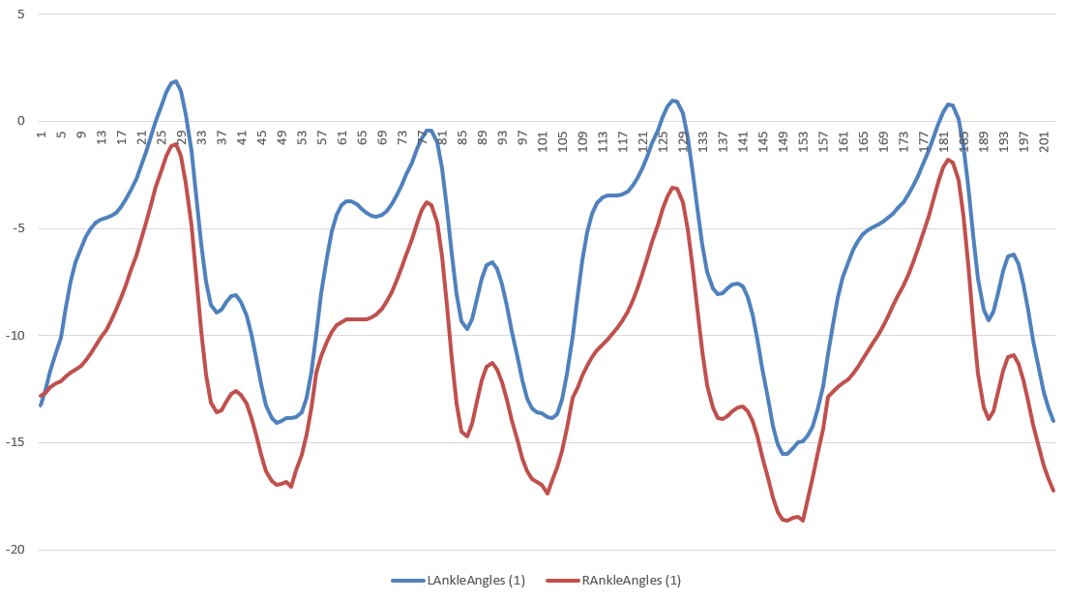
Phase variable on Normal Data Phase Variable on CP Data
LSTM
Hips
Knees
Ankles
PV
Timestamps on Normal Data Timestamps on CP Data
Hips
Knees
Hips
Knees
Ankles
Ankles

Slide 8
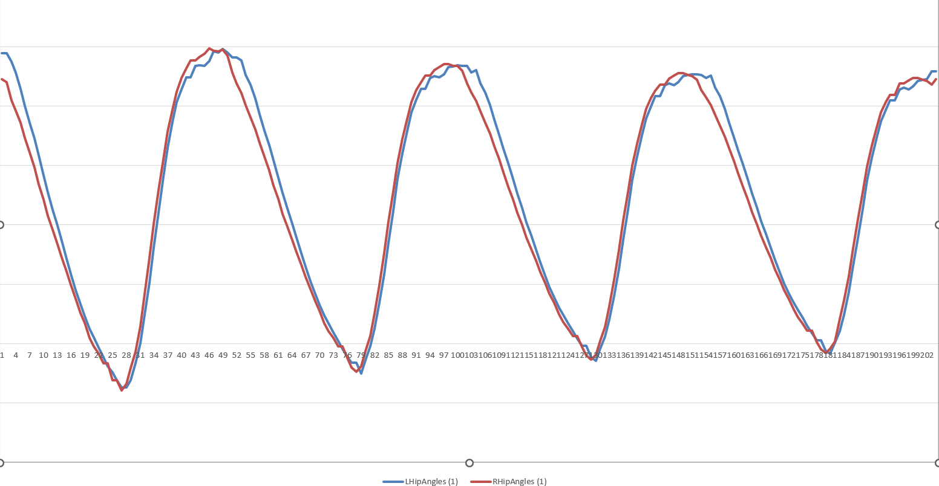
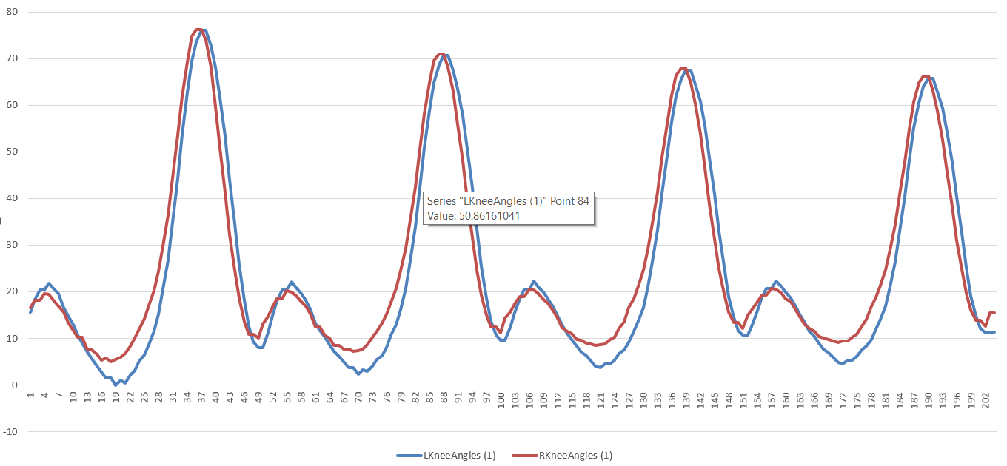
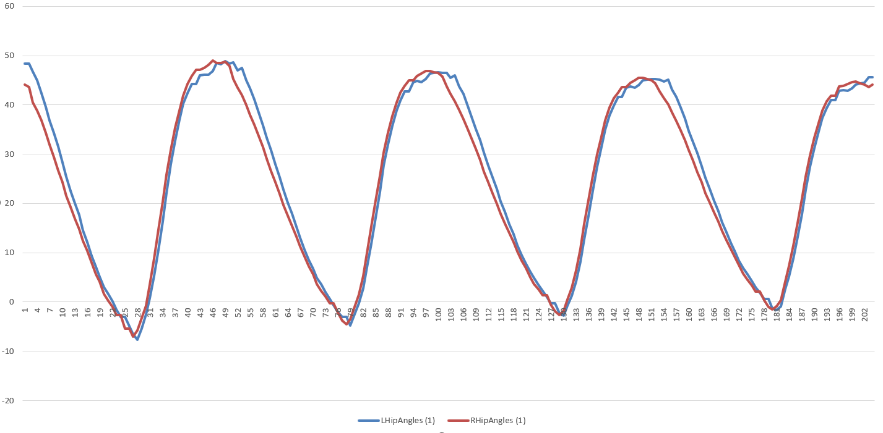
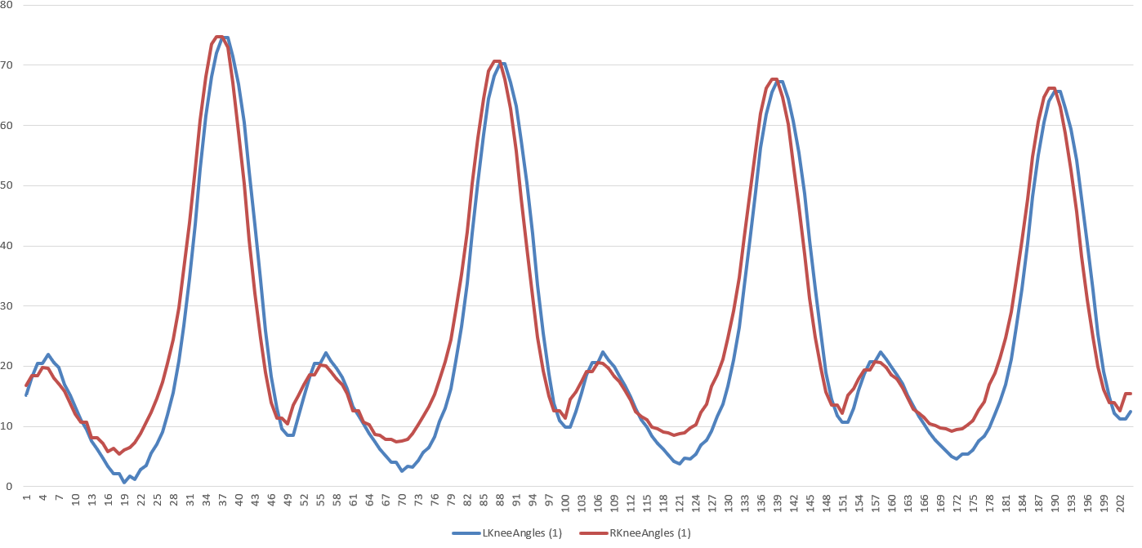
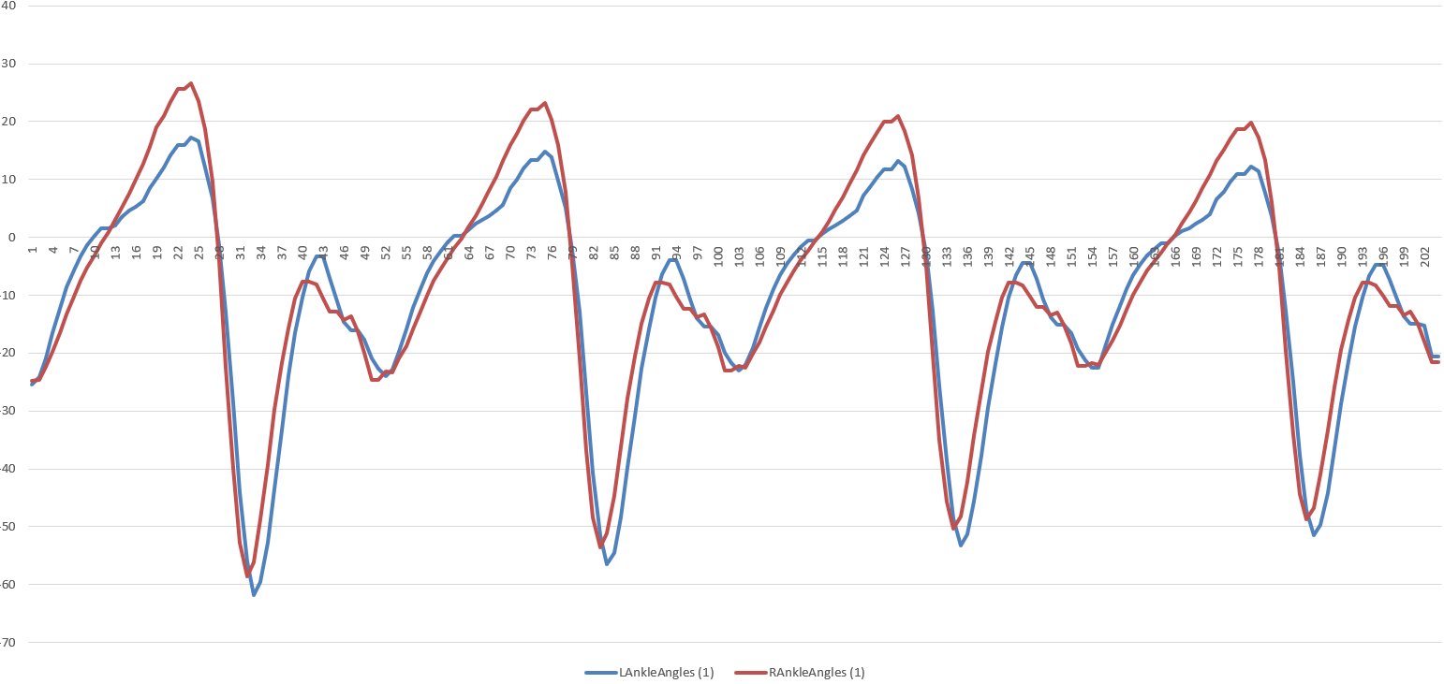
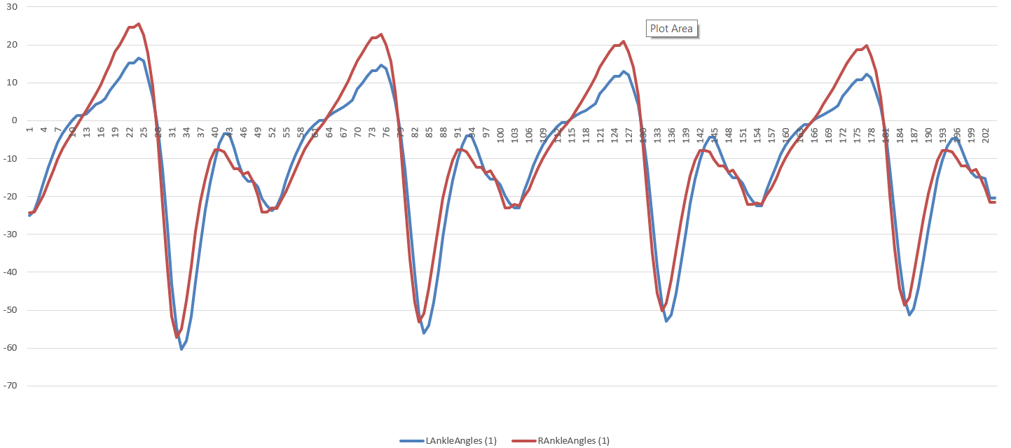
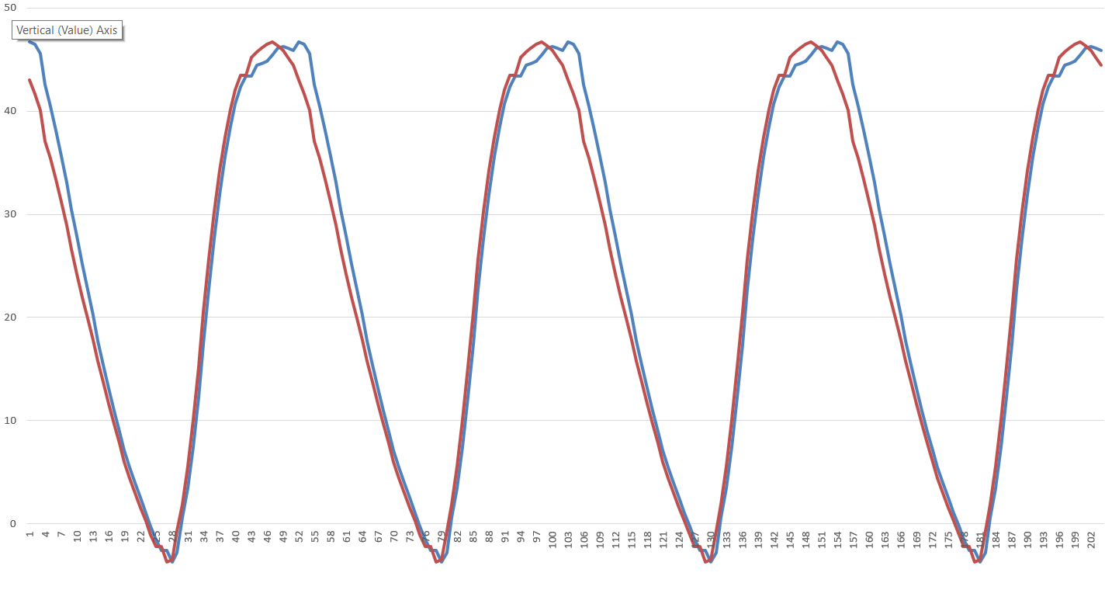
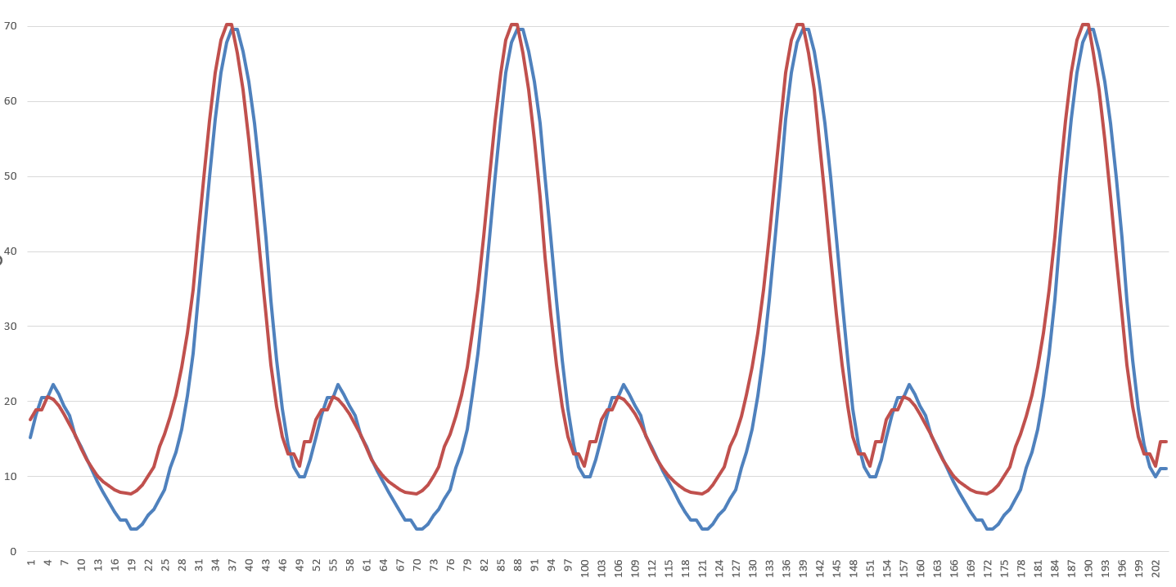
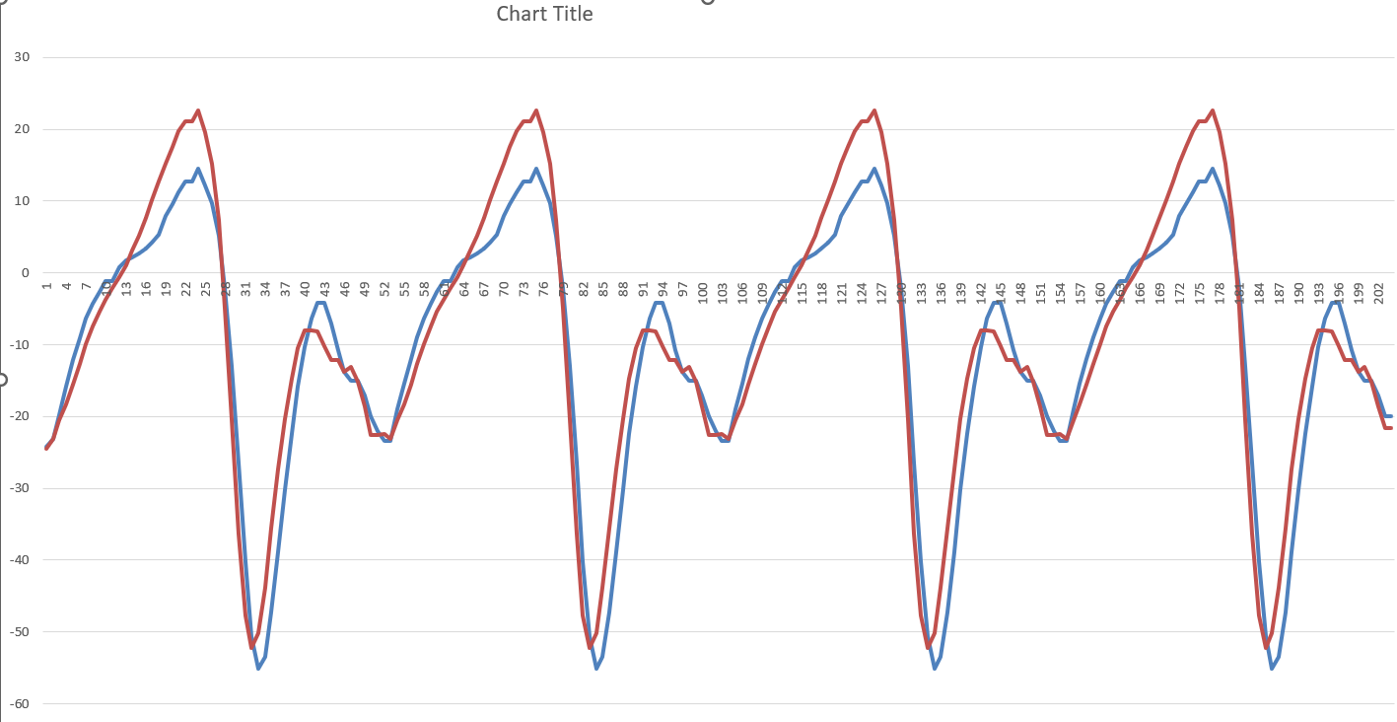
Phase variable on Normal Data Phase Variable on CP Data
CNN
Hips
Knees
Ankles
PV
Timestamps on Normal Data Timestamps on CP Data
Hips
Knees
Hips
Knees
Ankles
Ankles

Slide 9
Βάση τη σύγκριση δεδομένων αυτό που μπορούμε να καταλάβουμε είναι πως για τα κανονικά δεδομένα και τα δύο nn (με phase variable και με timestamps) έχουν καλή πρόβλεψη.
Ενώ τα validation data (Typical + CP) η πρόβλεψη από τα timestamps είναι αρκετά μικρότερη απο οτι με το phase variable.
LSTM accuracy: PV= 72% || Timestamps= 33% ---- CNN accuracy :PV= 66% || Timestamps= 34%
LSTM MSE: PV= 0.29 || Timestamps= 0.76 ---- CNN MSE :PV= 0.36 || Timestamps= 0.75
-- Αυτό συμβαίνει γιατί με το phase variable το δίκτυο γνωρίζει πότε το κάθε πόδι βρίσκεται σε swing ή stance phase και υπολογίζει καλύτερα την έναρξη και λήξη του κύκλου βάδισης.
Επίσης, τα δεδομένα Cerebral Palsy παρόλο που δεν δημιουργήθηκαν γενικότερα καλές προβλέψεις το δίκτυο LSTM είχε καλύτερα αποτελέσματα απο το CNN. Αυτό φαίνεται απο το MAE (Mean Absolute Error)
Συμπερασματικά, αξίζει να συνεχίσουμε με το phase variable control αφού μπορεί να αποδόσει καλύτερα αποτελέσματα σε μίξη δεδομένων Typical και CP και έχουμε παραπάνω πληροφορίες για τον κύκλο βάδισης (foot contact και phase variable).

Slide 10
Δοκιμή Ορίων LSTM και CNN
Μέσω των υπερπαραμέτρων των δικτύων μπορούμε και έχουμε καλύτερες ή χειρότερες προβλέψεις και τις καταστάσεις overfitting και underfitting.
Στις επόμενες διαφάνειες θα δούμε ξεχωριστά για το LSTM και το CNN δίκτυο πως συμπεριφέρονται σε αυτές τις αλλαγές και που είναι ιδανικά να μείνουν οι παράμετροι RMSE και MAE.

Slide 11


RMSE
Error =
Δείχνει πόσο πέφτουν οι προβλέψεις από τις μετρημένες αληθινές τιμές χρησιμοποιώντας την Ευκλείδεια απόσταση.
Το RMSE θα χρησιμοποιηθεί για το δίκτυο LSTM
MAE
Error = …..
Το MAE υπολογίζεται ως το άθροισμα των απόλυτων σφαλμάτων. Το μέσο απόλυτο σφάλμα είναι ένα κοινό μέτρο του σφάλματος πρόβλεψης στην ανάλυση χρονοσειρών
To MAE θαα χρησιμοποιηθεί για το δίκτυο CNN

Slide 12
Limits LSTM
Underfitting
1 LSTM Layer
100 Hidden Layers
Activation: sigmoid – tanh
Epochs: 0-80
Dropout: 0.2-0.4
Batch Size: 32-64
Accuracy: 86%
Loss: 0.32
RMSE: 1.07
MAE: 0.73
Stable
2 LSTM Layer
100 Hidden Layers
Activation: sigmoid – tanh
Epochs: 80-150
Dropout: 0.2-0.4
Batch Size: 32-64
Accuracy: 92-94%
Loss: 0.008
RMSE: 0.64
MAE: 0.4
Overfitting
2 LSTM Layer
150+ Hidden Layers
Activation: sigmoid – tanh
Epochs: 200+
Dropout: 0.2-0.4
Batch Size: 32-64
Accuracy: 95-97%
Loss: 0.002
RMSE: 0.52
MAE: 0.2

Slide 13
Limits CNN
Underfitting
1 CNN Layer
Kernel Size: 5
Learning Rate: 0.005
Activation: tanh
Epochs: 0-80
Dropout: 0.2-0.4
Batch Size: 32-64
Accuracy : 80%
Loss : 0.06
MAE :1.17
Stable
2 CNN Layer
Kernel Size: 5 , 5
Learning Rate = 0.005
Activation: tanh
Epochs: 80-150
Dropout: 0.2-0.4
Batch Size: 32-64
Accuracy : 90-93%
Loss : 0.01
MAE : 0.45
Overfitting
3 CNN Layer
Kernel Size: 5 , 5, 3
Learning Rate = 0.005
Activation: tanh
Epochs: 80-150
Dropout: 0.2-0.4
Batch Size: 32-64
Accuracy : 98%
Loss : 0.001
MAE : 0.2

Slide 14
7/4/2025 Report
Συνολικό sequence του κώδικα
Τελικοί παράμετροι δικτύων
Σημασία των metrics
Ευάγγελος Καραβάς

Slide 15





Sequence For Phase Variable Networks
Loading Datasets
(Joint Data)
Hips Angles
Phase Variable
creation
Phase Variable
Data Scaling for NN input
Left/Right
Foot Offs
Joint Data
Reshaping Data to
(Num_samples/51/8)
----------------------------
Splitting data to train/Val/test
Training (400 Normal Steps)
Testing (400 CP Steps)
Validation (100 N + 100 CP)
Prediction of steps - based on 4 Normal and CP Data and seeing the error of prediction from actual step x[i] to predicted step y[i]
Fine Tuned
Model
Model Evaluation
RMSE / MAE / MSE
Model
Neural Network
(More info in
different slide)
Fine Tuned
Model
Predicted Steps with Phase Variable
Phase Variable creation for Predicted Data
Saving data and plotting
Prediction of steps - based on 1 step and giving prediction per step
(Mostly to see accuracy)
Predicted Steps

Slide 16
Neural Network final Parameters
LSTM
3 LSTM Layer
128 Hidden Layers
Learning Rate = 0.001
Activation: tanh
Epochs: 100
Dropout: 0.1
Batch Size: 51
Accuracy: 92-94%
Loss: 0.002
RMSE: 0.04
MAE: 0.03
CNN
4 CNN Layer
Kernel Size: 5, 5, 3, 3
Learning Rate = 0.003
Activation: sigmoid – tanh
Epochs: 200
Dropout: 0.2-0.4
Batch Size: 102
Accuracy: 92-94%
Loss: 0.008
RMSE: --
MAE: 0.4

Slide 17
What the metrics mean
MSE – Μέσο Τετραγωνικό Σφάλμα
- Υπολογίζει τον μέσο όρο των τετραγώνων της διαφοράς μεταξύ πρόβλεψης και πραγματικής τιμής.
- Δίνει μεγαλύτερη βαρύτητα σε μεγάλα σφάλματα.
MAE – Μέσο Απόλυτο Σφάλμα
- Υπολογίζει τον μέσο όρο των απόλυτων διαφορών.
- Πιο κατανοητό από το MSE.
- Χαμηλότερη τιμή = καλύτερο αποτέλεσμα.
RMSE – Ρίζα Μέσου Τετραγωνικού Σφάλματος:
- Τετραγωνική ρίζα του MSE.
- Ίδιες μονάδες με την αρχική έξοδο (π.χ. μοίρες).
- Χαμηλότερη τιμή = καλύτερο αποτέλεσμα.
Ακρίβεια (Accuracy):
-Υπολογίζει αν η προβλέμένη τιμή είναι ίδια της πραγματικής
-Στo regression δεν έχει ουσιαστικό νόημα λόγω του υπολογισμού του:
[real_value] = [predicted_value]

Slide 18
Sequence For Exoskeleton Control Node
Joint Angles
Predicted Data for next step
(desired trajectory)
Feedback -->
PID with error from base step to desired
User
(Excel Data CP)
Keras Model
Joint Data
Exoskeleton
Exoskeleton commands
Input for next step

Slide 19
Progress Report
Αναφορά για C3D File (Data Plotting)
Δεδομένα από κύριο Γιώργο
Βαγγέλης Καραβάς
26/5/2025

Slide 20
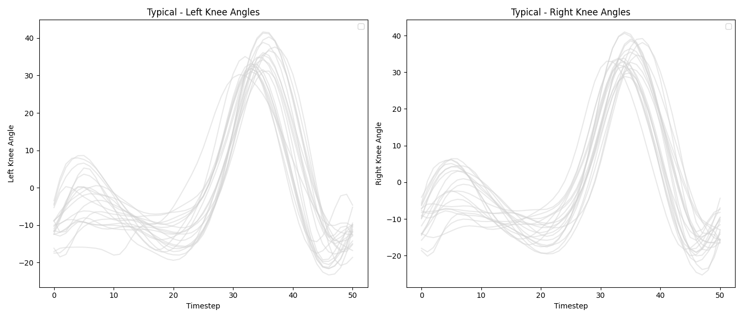
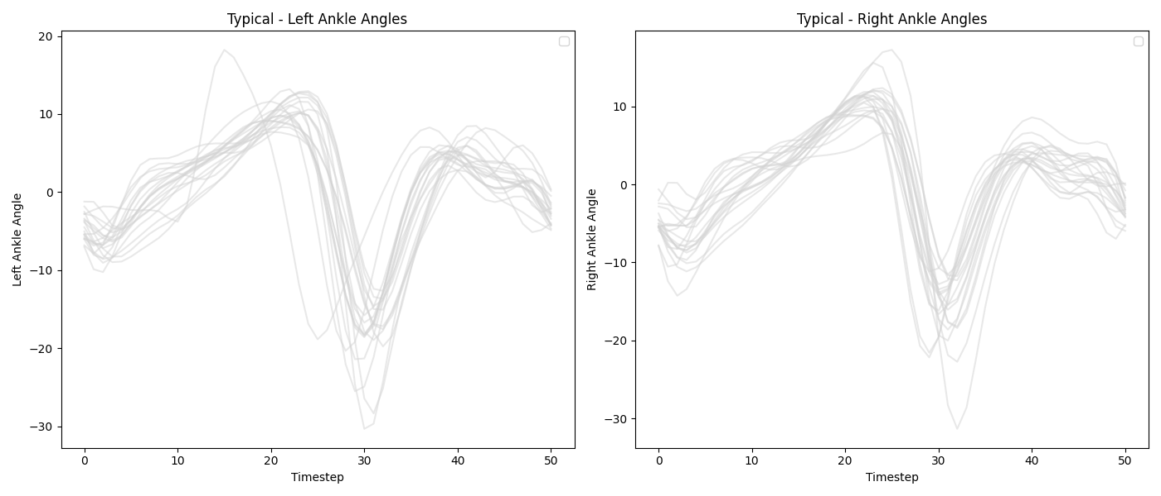

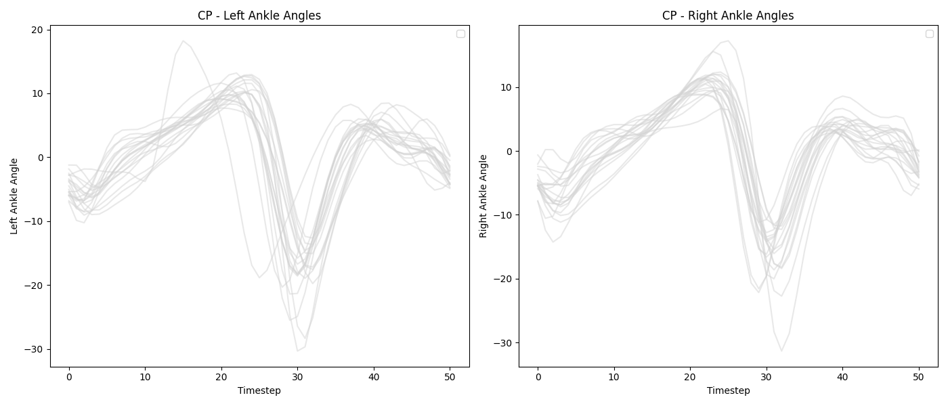
Data Plotting

Slide 21
Data from ELEPAP
Τα δεδομένα σχετικά με Joint

